Slide 1
O BALANCED SCORECARD EM ORGANIZAÇÕES SEM FINS ECONÔMICOS: UM ESTUDO DE CASO
Marco Aurélio
Mariane Cipriano

Slide 2
A organização
Criada no final da década de 90 e no início do século XX em Santa Catarina, a empresa é uma entidade sem fins lucrativos. A organização tem como objetivo despertar o espirito empreendedor em jovens.
A entidade é mantida e administrada por empresas e entidades privadas que investem recursos financeiros e humanos para aplicação das ações educacionais.

Slide 3
COMO MELHORAR A GESTÃO DESSAS ENTIDADES E PROPORCIONAR INSTRUMENTOS PARA MENSURAÇÃO DO
DESEMPENHO DE SEUS PROGRAMAS?

Slide 4
Pesquisas Similares

Slide 5
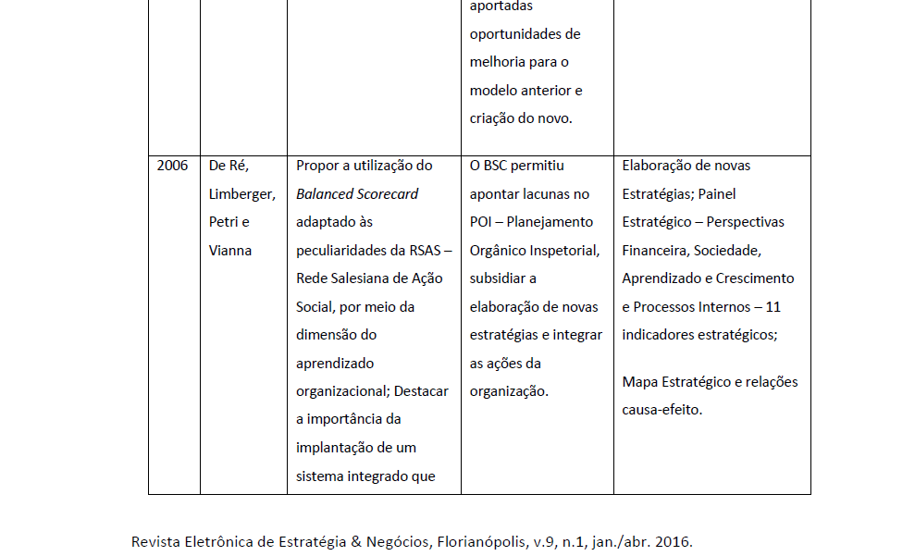

Slide 6
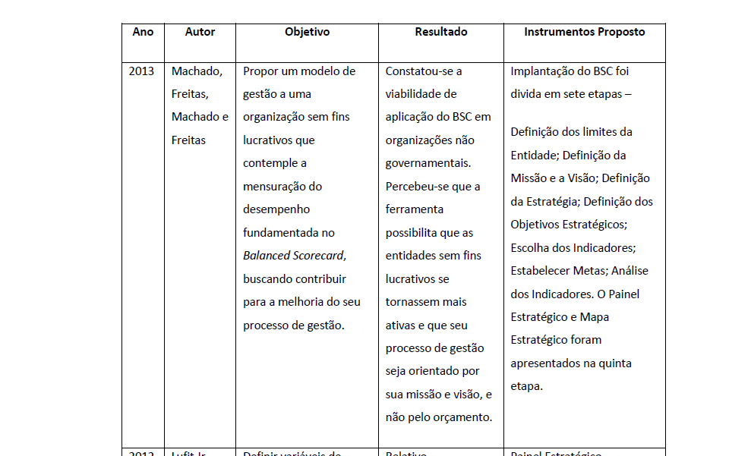

Slide 7
Enquadramento metodológico
Como encontrar uma solução?
Métodos
Procedimentos
Lógica

Slide 8
Procedimentos de coleta e análise de dados
Coletar dados
Pesquisas
Fazer as análises

Slide 9
Processo de implementação do BSC

Slide 10
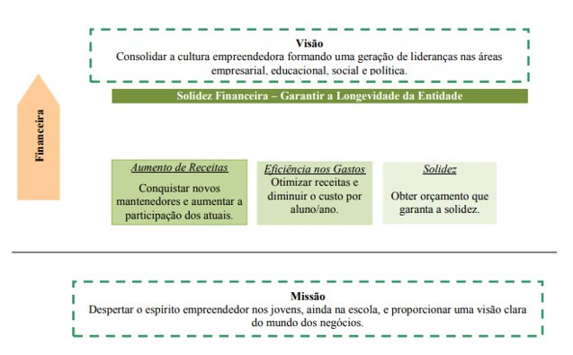

Slide 11
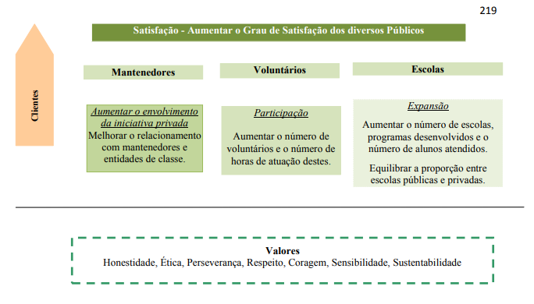

Slide 12
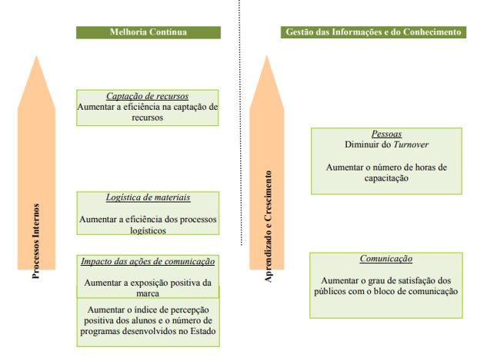

Slide 13
Painel estratégico

Slide 14
Conclusão

Slide 15

Dúvidas?

Slide 16
Obrigado!

